Slide 1
TIẾP CẬN BỆNH NHÂN VIÊM TỤY CẤP
THS. BS. ĐẶNG MINH LUÂN
BỘ MÔN NỘI – ĐHYD TPHCM

Slide 2
NỘI DUNG
Chẩn đoán xác định có VTC
VTC ngày mấy
Mức độ nặng của VTC
VTC do nguyên nhân gì
VTC có biến chứng gì

Slide 3
Chẩn đoán xác định có viêm tụy cấp
Tiêu chuẩn chẩn đoán:
Chẩn đoán phân biệt

Slide 4
Chẩn đoán xác định có viêm tụy cấp
Tiêu chuẩn chẩn đoán: >= 2/3 tiêu chuẩn
  Đau kiểu tụy
  Amylase/lipase
  CT/MRI
Chẩn đoán phân biệt

Slide 5
Đau kiểu tụy
Đau lan sau lưng
Bệnh cảnh điển hình viêm tụy
Khám lâm sàng

Slide 6
Amylase
Tụy – tuyến nước bọt
Tăng trong vài giờ đầu
Về bình thường sau 24-48 giờ
Không có giá trị tiên lượng

Slide 7
Lipase
Độ nhạy tương đương amylase
Đặc hiệu hơn amylase
Tăng kéo dài hơn amylase

Slide 8
Tiêu chuẩn chẩn đoán có viêm tụy cấp
Đau kiểu tuỵ
Amylase/lipase
CT/MRI
(-)
(+)
(-)
(-)
(+)
(-)
(+)
(+)
Không phải luôn cần CT/MRI trong mọi ca viêm tụy cấp

Slide 9
Chỉ định CT scan trong VTC
Loại trừ bệnh lý khác trong bụng
Chẩn đoán xác định viêm tụy
Đánh giá mức độ nặng viêm tụy cấp
Đánh giá nguyên nhân: sỏi - K
Đánh giá biến chứng: hoại tử - nhiễm trùng

Slide 10
Chẩn đoán xác định có viêm tụy cấp
Tiêu chuẩn chẩn đoán: >= 2/3 tiêu chuẩn
  Đau kiểu tụy
  Amylase/lipase
  CT/MRI
Chẩn đoán phân biệt

Slide 11
Chẩn đoán xác định có viêm tụy cấp
Tiêu chuẩn chẩn đoán
Chẩn đoán phân biệt
  Chẩn đoán nguyên nhân đau thượng vị cấp
    Tùy bệnh cảnh lâm sàng
    Ngoại khoa ➔ nội khoa
    Đe dọa tính mạng

Slide 12
2 loại viêm tụy cấp
Viêm tụy cấp phù nề
  90-95% bệnh nhân
  Tuỵ to lan toả do phản ứng viêm.
  Lâm sàng hết trong vòng tuần đầu của bệnh
Viêm tụy cấp hoại tử
  5-10% bệnh nhân
  Hoại tử cả nhu mô tuỵ và mô quanh tuỵ
  Diễn tiến rất thay đổi: đặc hay hoá lỏng, vẫn vô trùng hay có thể bị hoại tử nhiễm trùng
  Không có một mối liên quan nào giữa mức độ hoại tự và nguy cơ bị nhiễm trùng
  CT scan có thể không chính xác trong những ngày đầu

Slide 13
Diễn tiến 2 pha trong viêm tụy cấp
1 tuần
Pha sớm
Pha muộn
Đáp ứng với tổn thương tại chỗ
SIRS
Độ nặng: Suy cơ quan
Đánh giá hoại tử: cần thời gian
Nhiều tuần - nhiều tháng
Viêm tuỵ cấp nặng
Tình trạng viêm +/- biến chứng tại chỗ
Độ nặng: suy cơ quan và biến chứng tại chổ
Notes:
Trong diễn tiến của viêm tuỵ cấp, có hai pha chồng chéo nhau với hai thời điểm có nguy cơ tử vong cao (đỉnh tử vong): pha sớm và pha muộn.
Pha sớm
Tuần đầu của bệnh
Đáp ứng của cơ thể với tổn thương tại chỗ của tuỵ
Dòng thác cytokine được hoạt hoá bởi quá trình viêm của tuỵ và gây ra biểu hiện trên lâm sàng là hội chứng đáp ứng viêm toàn thân (SIRS). SIRS kéo dài tăng nguy cơ suy cơ quan
Xác định độ nặng: suy cơ quan?
Pha muộn
Có thể kéo dài nhiều tuần - nhiều tháng
Viêm tuỵ cấp nặng
Tình trạng viêm vẫn còn +/- biến chứng tại chỗ
Xác định độ nặng:
suy cơ quan
Biến chứng tại chổ

Slide 14
Tại sao cần chẩn đoán ngày VTC
Biến chứng khác nhau
Nguy cơ tử vong khác nhau
Điều trị khác nhau
Cách theo dõi khác nhau

Slide 15
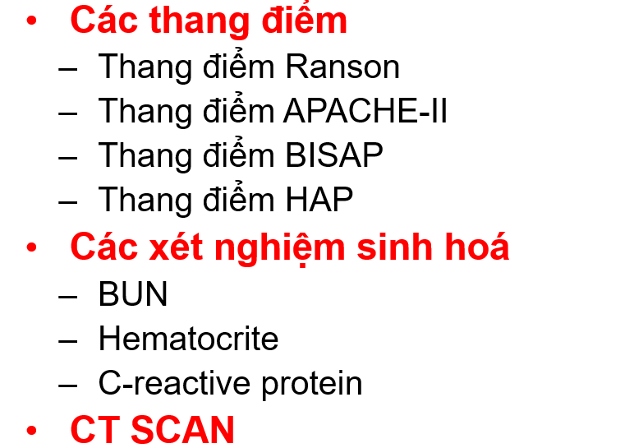


Slide 16
Đánh giá mức độ nặng viêm tụy cấp
Nhiều tiêu chuẩn ➔ tốt nhất?
Bảng điểm/thông số xét nghiệm/CT
Bảng điểm:
  Nhiều tiêu chuẩn: rất khó nhớ
  Cần thời gian
  Chủ yếu loại trừ VTC nặng
Một số thang điểm hay dùng: HAP – BISAP – Atlanta – CTSI - SIRS
Một số thông số hay dùng: CRP – HCT- BUN
Quan trọng là nêu đúng ý nghĩa và áp dụng đúng

Slide 17
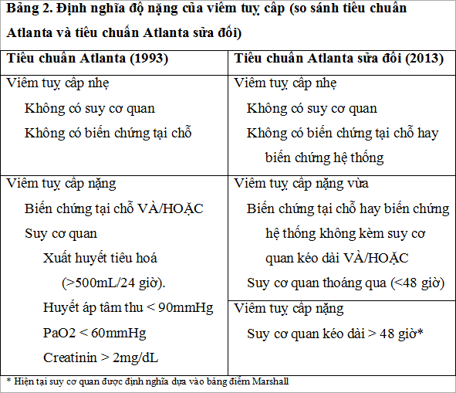
Gut 2013;62:102–111
Notes:
Bàn nhiều định nghĩa ➔ thế nào là viêm tụy cấp nặng
Theo tiêu chuẩn Atlanta sửa đổi, có thể phân chia viêm tuỵ cấp thành các mức độ: viêm tuỵ cấp nhẹ (mild acute pancreatitis), viêm tuỵ cấp nặng
vừa (moderately severe acute pancreatitis) và viêm tuỵ cấp nặng (severe acute pancreatitis) dựa vào suy cơ quan (thoáng qua hay kéo dài) và biến
chứng tại chổ/hệ thống (bảng 2).
Bệnh nhân được xác định là viêm tuỵ cấp nhẹ khi không có suy cơ quan và không có biến chứng tại chổ hay hệ thống.
Viêm tuỵ cấp nặng vừa được xác định bởi sự hiện diện của suy cơ quan thoáng qua hay có xuất hiện biến chứng toàn thân/tại chổ mà không kèm theo suy cơ quan kéo dài. Một ví dụ của biến chứng tại chổ ở bệnh nhân này là tụ dịch quanh tuỵ làm đau bụng kéo dài, sốt và tăng bạch cầu máu. Viêm
tuỵ cấp nặng vừa có thể thoái lui không cần can thiệp (như trong trường hợp suy cơ quan thoáng qua hay tụ dịch cấp tính) hay có thể cần phải được theo
dõi kéo dài bởi các bác sĩ chuyên khoa (như trong trường hợp hoại tử tuỵ vô trùng lan rộng mà không kèm theo suy cơ quan kéo dài). Tỷ lệ tử vong ở các
bệnh nhân viêm tuỵ cấp nặng vừa thấp hơn rất nhiều so với các bệnh nhân viêm tuỵ cấp nặng.
Viêm tuỵ cấp nặng được đặc trưng bởi suy cơ quan kéo dài và chỉ chiếm 15-20% bệnh nhân viêm tuỵ cấp. Các bệnh nhân xuất hiện suy cơ quan kéo dài trong những ngày đầu của bệnh sẽ tăng nguy cơ tử vong, với tỷ lệ tử vong được báo cáo có thể lên đến 36-50%.

Slide 18
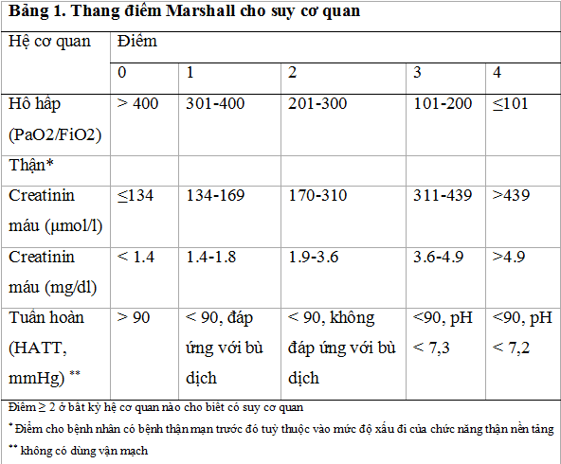
HATT < 90 mmHg
PaO2/FiO2 < 300 (PaO2 < 60mmHg)
Creatinin > 1.9 (2mg/dL)
Gut 2013;62:102–111
Notes:
Hiện tại, tiêu chuẩn Atlanta sửa đổi định nghĩa suy cơ quan là khi điểm Marshall ≥ 2 (bảng 1).
Tuy nhiên, theo khuyến cáo của ACG, việc tính toán thang điểm Marshall khó áp dụng trong lâm sàng và định nghĩa suy cơ quan theo tiêu chuẩn Atlanta cũ có lẽ hữu ích hơn.

Slide 19
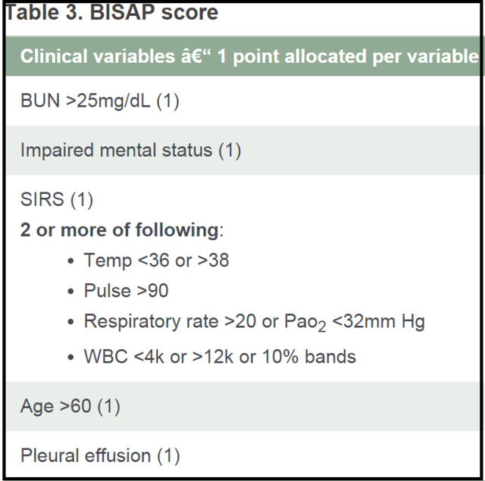
BISAP
5 tiêu chuẩn - mỗi tiêu chuẩn tính 1 điểm.
> 2 điểm/24 giờ: tăng nguy cơ bị suy cơ quan 7 lần và nguy cơ tử vong 10 lần.
Nhận diện sớm nguy cơ biến chứng/tử vong

Slide 20
HAP
Nhận diện những bệnh nhân vào thời điểm nhập viện sẽ không bị biến chứng.
Hematocrite
Creatinin
Phản ứng thành bụng
PPV 98%
Notes:
Thang điểm này đề ra một cách tiếp cận khác để phân tầng nguy cơ bệnh nhân viêm tuỵ cấp. Thang điểm này giúp nhận diện những bệnh nhân
vào thời điểm nhập viện sẽ không bị các biến chứng của viêm tuỵ cấp.
Đó là những bệnh nhân có hematocrit bình thường, creatinin huyết thanh bình thường và không có phản ứng thành bụng (giá trị tiên đoán dương lên đến
98%)

Slide 21
SIRS
Độ nhay cao nhưng lại có độ đặc hiệu thấp trong tiên đoán suy cơ quan
quan trọng bằng SIRS kéo dài bao lâu
TV: 25% kéo dài – 8% thoáng qua – 1% không có SIRS
SIRS kéo dài: nguy cơ nặng
Notes:
Trong pha sớm của bệnh (trong vòng tuần lễ đầu), tử vong xãy ra là do sự tiến triển của tính trạng suy cơ quan kéo dài. Sự xuất hiện của tình trạng suy cơ quan có liên quan đế sự xuất hiện và kéo dài của hội chứng đáp ứng viêm toàn thân.
Hội chứng viêm toàn thân xuất hiện và kéo dài trong 24 giờ đầu của bệnh tuy có độ nhay cao nhưng lại có độ đặc hiệu thấp trong tiên đoán suy cơ quan và tử vong. Cần nhớ rằng 25-60% bệnh nhân có SIRS vào thời điểm nhập viện nhưng sẽ mất đi ở hơn 1/2 bệnh nhân trong vòng 24 giờ nếu được bù dịch thích hợp. Một điểm cần lưu ý là sự xuất hiện của SIRS không quan trọng bằng SIRS kéo dài bao lâu. Những bệnh nhân có SIRS kéo dài hơn 24 giờ sẽ tăng nguy cơ suy cơ quan, hoại tử và tử vong. Nếu SIRS kéo dai 48 giờ, tỷ lệ tử vong sẽ tăng rất cao. Theo kết quả của một nghiên cứu, tỷ lệ tử vong ở bệnh nhân viêm tuỵ cấp là 25% nếu có SIRS kéo dài, 8% nếu có SIRS thoáng qua và 1% nếu không có SIRS.Chính vì thế, những bệnh nhân có SIRS kéo dài,
nhất là những bệnh nhân thở nhanh và có nhịp tim nhanh nên được nhập khoa chăm sóc đặc biệt để được theo dõi sát và được truyền dịch tích cực.
Tóm lại, tại thời điểm nhập viện và trong vòng 48 giờ sau nhập viện, bệnh nhân cần phải được đánh giá mức độ nặng của bệnh dựa vào sự hiện diện
của SIRS hay suy cơ quan.

Slide 22
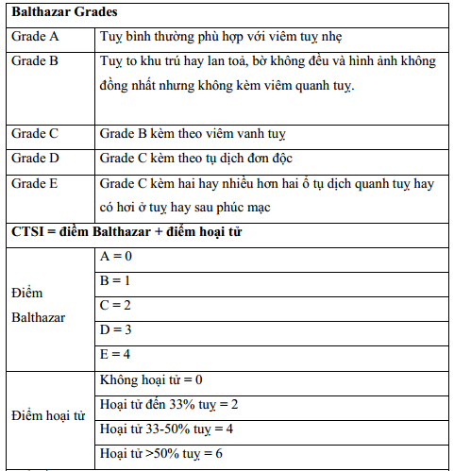
CTSI
Notes:
Các thang điểm liến quan đến CT
Balthazar báo cáo có 5 trường hợp tử vong (13.5%) trên tổng số 37 bệnh nhân có grade D hay E trên CT scan và không có trường hợp nào tử
vong trên tổng số 51 bệnh nhân có grade B hay C trên CT scan
3 bệnh nhân tử vong (3.8%) trong tổng số 77 bệnh nhân có điểm CTSI từ 0 đến 6 điểm và 2 bệnh nhân tử vong (18%) trong tổng số 11 bệnh nhân có điểm CTSI từ 7 đến 10 điểm.

Slide 23
CTSI
Balthazar: Tử vong 13.5% grade D-E vs. 0% grade B-C
CTSI: tử vong 18% (7-10 điểm) vs 3.8% (0-6 điểm)
Biến chứng tại chổ
  54% grade D-E vs. 2.9% grade A-C có biến chứng tại chổ
Hạn chế trong 48 giờ đầu
Notes:
Các thang điểm trên CT scan có tương quan với các biến chứng tại chổ (nang giả tuỵ, áp xe tuỵ) tốt hơn là với tỷ lệ tử vong: Trong số 37 bệnh nhân có grade D hay E trên CT scan, 54% có xuất hiện biến chứng tại chổ trong khi chỉ có 2 bệnh nhân trong tổng số 51 bệnh nhân (2.9%) có grade A-C trên CT scan có biến chứng tại chổ
Hiện tại chưa có bằng chứng liệu CTSI có giá trị tiên đoán tốt hơn thang Balthazar
cũng chưa có đủ bằng chứng khẳng định mức độ lan rộng của tình trạng hoại tử giúp tiên đoán suy cơ quan
CT và/hoặc MRI không đủ tin cậy để xác định độ nặng của viêm tuỵ cấp trong giai đoạn sớm của bệnh do tình trạng hoại tử thường không hiện diện lúc nhập viện và thường xuất hiện sau 48-72 giờ

Slide 24
CRP
Chỉ điểm của tình trạng viêm
Cut off: 150 mg/dL 48h sau nhập viện
Giá trị chính: loại trừ nặng (NPV 90%)
Notes:
CRP được sản xuất ở gan là một chỉ điểm của tình trạng viêm được nghiên cứu nhiều nhất trong viêm tuỵ cấp.
Độ nhạy để phát hiện viêm tuỵ cấp nặng là 60-100% (sử dụng cuuoffs 100-210 mg/dL) và độ đặc hiệu là 75-100%

Slide 25
HCT
Cô đặc máu ➔ đánh giá nặng
> 44% nhập viện
Tăng và không giảm sau 24 giờ
Theo dõi bù dịch
Loại trừ nặng: NPV lúc 24 giờ 96%
Notes:
Hematocrite tăng cao > 44% vào thời điểm nhập viện hay ở mức cao và không giảm sau 24 giờ sau khi bù dịch được cho là một dấu hiệu của tình trạng cô đặc máu do mất dịch vào khoang thứ ba và là một chỉ điểm của viêm tuỵ cấp nặng.
Một nghiên cứu cho thấy hematocrite > 44% có độ nhạy 72% vào thời điểm nhập viện và 94% sau 24 giờ để phát hiện suy cơ quan.
Giá trị chính của hematocrite là để loại trừ viêm tuỵ cấp nặng do giá trị tiên đoán âm tại thời điển 24 giờ là 96%

Slide 26
BUN
Thay đổi của thể tích nội mạch ➔ Đánh giá mức độ nặng
Nhập viện và diễn tiến 24 giờ đầu
  Thay đổi BUN rất có ý nghĩa: tăng 5 mg/dL tử vong tăng 2.2 lần
Xét nghiệm thường quy đơn độc có giá trị nhất trong tiên đoán tử vong
Đánh giá đáp ứng bù dịch
Notes:
BUN là một xét nghiệm có thể cung cấp thông tin về sự thay đổi của thể tích nội mạch và cũng có thể được dùng để theo dõi đáp ứng với bù dịch ban đầu ở bệnh nhân viêm tuỵ cấp.
Các nghiên cứu cho thấy giá trị BUN tại thờ điểm nhập viện và trong vòng 24 giờ đầu nhập viện là một yếu tố tiên lượng mạnh.
Wu và cộng sự thực hiện một nghiên cứu đoàn hệ dựa trên dữ liệu của 69 bệnh viện tại Hoa Kỳ và nhận thấy rằng mỗi khi BUN tăng 5mg/dL trong vòng 24 giờ đầu của bệnh, tử vong tăng 2.2 lần. Những bệnh nhân có BUN > 20mg/dL và tăng BUN trong 24 giờ đầu có tỷ lệ tử vong 9%-20%. Ngược lại, những bệnh nhân tăng BUN tại thời điểm nhập viện và giảm BUN ít nhất 5 mg/dL trong vòng 24 giờ có tỷ lệ tử vong 0-3%. Nếu BUN bình thường tại thời điểm nhập viện nhưng sau đó tăng dù rất ít (2 mg/dL) trong vòng 24 giờ sẽ có nguy cơ tử vong 6%-15%. Ngược lại những bệnh nhân có BUN bình thường lúc nhập viện và không tăng BUN trong vòng 24 giờ có tỷ lệ tử vong < 1%.
Việc theo dõi BUN nhiều lần là xét nghiệm thường quy đơn độc có giá trị nhất trong tiên đoán tử vong ở bệnh nhân viêm tuỵ cấp

Slide 27
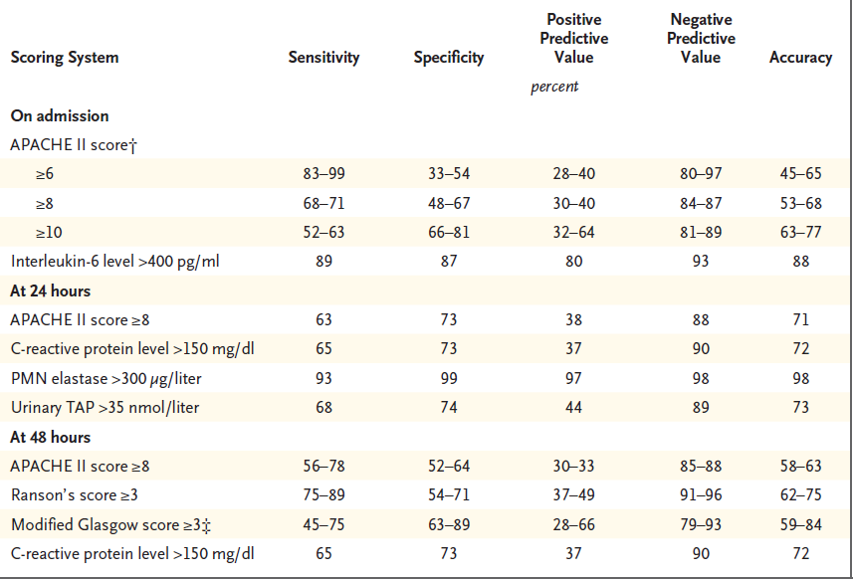

Slide 28

Nhiều tiêu chuẩn quá

Slide 29
Tóm lại
Quan trọng là áp dụng cho đúng
Nêu đúng ý nghĩa
Hay dùng: Atlanta – BISAP – CRP – BUN – HCT- CTSI

Slide 30

Nghỉ xíu thôi, mệt rồi !!!

Slide 31
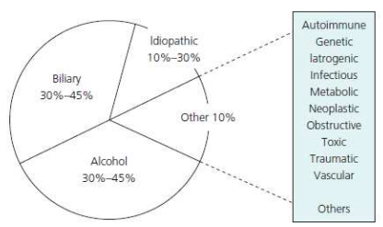
Nguyên nhân viêm tụy cấp
Thường gặp
  Sỏi
  Rượu
  Tăng triglyceride
Ít gặp
  Khác

Slide 32
Viêm tụy cấp do tăng triglyceride
Nguyên nhân thường gặp hàng thứ 3 (5% các ca VTC)
Amylase bình thường nhưng có thể có tăng lipase
Đo TG ở mẫu máu đầu tiêu nhập viện
Xác định: TG > 1000 mg/dL

Slide 33
Nguyên nhân tăng trilgyceride
Đái tháo đường kiểm soát kém
Rượu
Tăng lipid máu nguyên phát
Thuốc: Estrogen, dẫn xuất retinoid, HIV protease inhibitors, tamoxifen, corticoid, thiazide, ức chế beta…
Suy giáp
Hội chứng thận hư
Béo phì
Thai kỳ

Slide 34
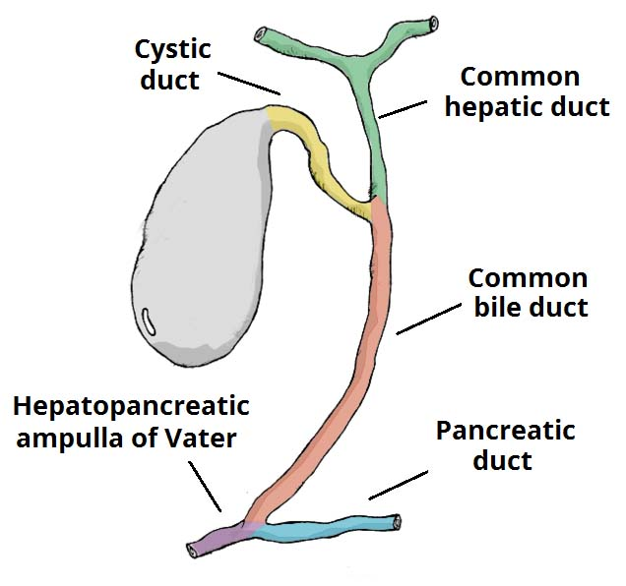
Sỏi
Kích thước sỏi
Túi mật hay đường mật
Thường rơi vào tá tràng

Slide 35
Phân biệt VTC do rượu và do sỏi
SỎI MẬT
4F
Đau quặn gan
ALT:
  > 150 UI/mL
  Tăng nhanh và giảm nhanh
Amylase > 2000IU/mL
Chẩn đoán hình ảnh: siêu âm, CT scan, MRI
RƯỢU
Uống rượu > 50 gam cồn/ngày, > 5 năm
Gần đây có uống rượu

Slide 36
Biến chứng của viêm tụy cấp
Biến chứng tại chổ
Biến chứng hệ thống
  Phân biệt biến chứng hệ thống và suy cơ quan trong tiêu chuẩu Atlanta

Slide 37
Biến chứng tại chổ của viêm tụy cấp
Biến chứng sớm
  Tụ dịch cấp tính quanh tụy
  Hoại tử tụy
Biến chứng muộn
  Nang giả tụy: nhiễm trùng, xuất huyết
  Hoại tử tụy thành hóa: nhiễm trùng …

Slide 38
Biến chứng hệ thống của viêm tụy cấp
Tuần hoàn
Hô hấp
Thận
Tiêu hóa
Huyết học
Thần kinh …

Slide 39
Clicker
Một bệnh nhân nữ 58 tuổi có tiền căn tăng huyết áp – rối loạn lipid máu – đái tháo đường điều trị không thường xuyên nhập viện vì đau bụng thượng vị.
Cách nhập viện 8h, sau khi đi ăn đám giỗ về, bệnh nhân đột ngột đau bụng liên tục vùng thượng vị lan sau lưng kèm theo buồn nôn và nôn liên tục dịch vàng không lẫn máu, nôn xong không giảm đau nên nhập viện.
Khám lâm sàng ghi nhận bệnh tỉnh, tiếp xúc tốt, nhiệt độ 37ºc, huyết áp 100/70 mmHg, mạch 110l/p, nhịp thở 22 lần/phút, vàng da, ấn đau thượng vị, không có phản ứng thành bụng

Slide 40
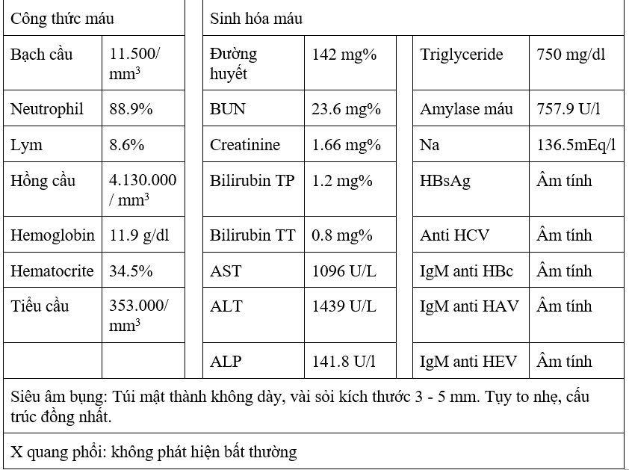

Slide 41


